Slide 1








Chào mừng thầy cô và các em đến với môn
Toán

Slide 2
CHỦ ĐỀ 14
ÔN TẬP CUỐI NĂM
BÀI 71 ÔN TẬP PHÉP NHÂN, PHÉP CHIA

Slide 3


Slide 4
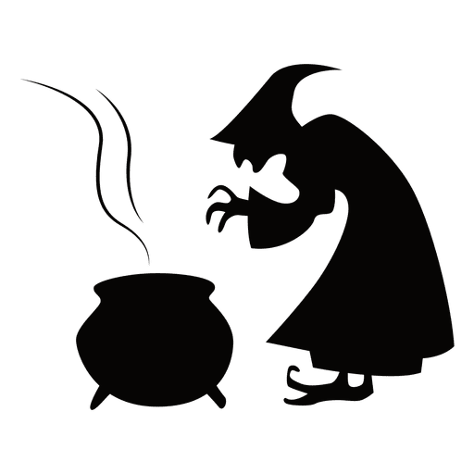

Slide 5


Slide 6
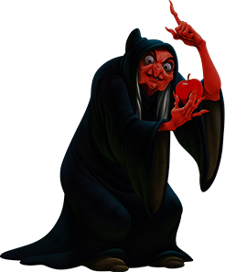

Slide 7
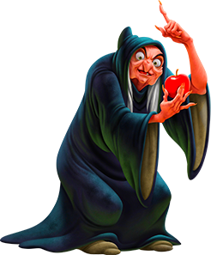
Bạch Tuyết
Ngươi sẽ chết chắc.

Slide 8
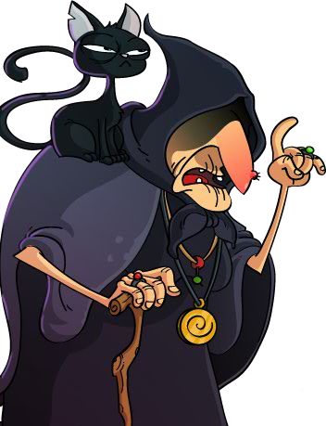
Gọi Bạch Tuyết vào đây cho ta.

Slide 10
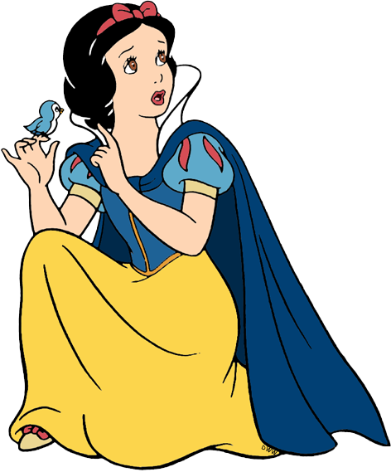


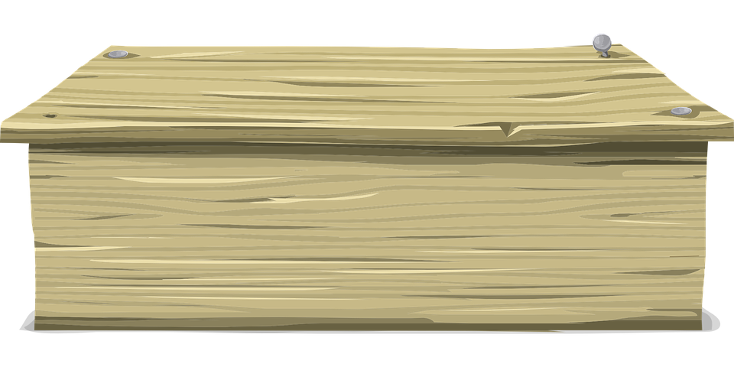
Chỉ có một trái không có độc. Ngươi hãy chọn đi
Play

Slide 11
2 x 9 = ?
A. 18
B. 16
Ngày hôm sau .

Slide 12
5 x 6 = ?
A. 35
B. 30
Ngày hôm sau .

Slide 13
6 x 4 = ?
A. 18
B. 24
Ngày hôm sau .

Slide 14
15 : 3 = ?
A. 5
B. 6
Ngày hôm sau .

Slide 15
7 x 2 = ?
A. 12
B. 14
Ngày hôm sau .

Slide 16
36 : 6 = ?
A. 5
B. 6
Ngày hôm sau .

Slide 17



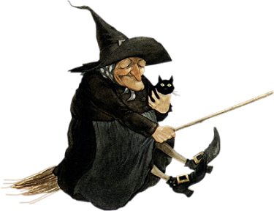

Slide 18
Giỏi lắm! Ta tha cho ngươi!

Slide 19
Tiết 2
Luyện tập

Slide 20


Thứ ….. ngày … tháng 5 năm 2022
Toán
Bài 71: Luyện tập ( Tiết 2)

Slide 21
Số
1
?
x | 2 | 2 | 2 | 5 | 5 | 5
 | 3 | 7 | 9 | 2 | 4 | 8
 | 6 | ? | ? | ? | ? | ?
a)
14
18
10
20
40
b)
: | 6 | 10 | 16 | 20 | 35 | 40
 | 2 | 2 | 2 | 5 | 5 | 5
 | 3 | ? | ? | ? | ? | ?
5
8
4
7
8

Slide 22
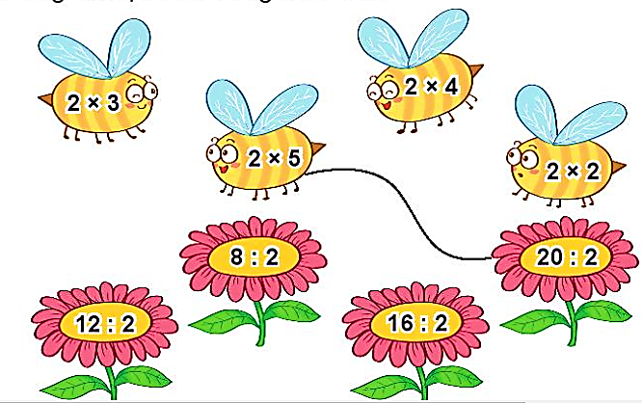
2
Mỗi con ong sẽ đậu vào bông hoa nào?

Slide 23
3
Số ?
?
?
– 9
x 6
30
5
a.
21
b.
?
+ 15
: 2
?
14
7
22

Slide 24
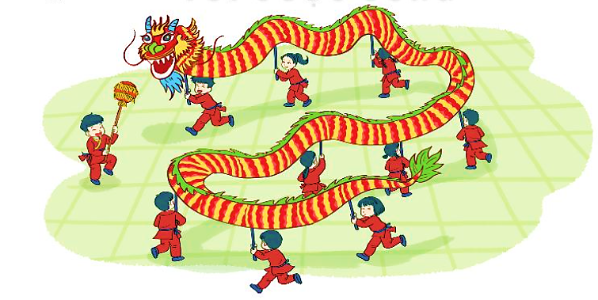
Mỗi đợt thi múa rồng có 2 đội tham gia. Hỏi 4 đợt thi múa rồng như vậy có bao nhiêu đội tham gia?
4
Tóm tắt
Một đợt: 2 đội
4 đợt: …. đội?

Slide 25
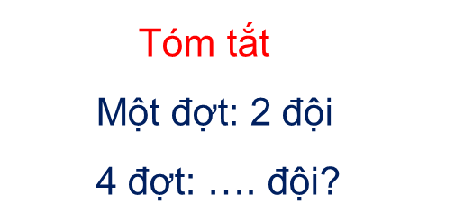
Thứ Ba ngày 3 tháng 5 năm 2022
Toán
Bài 71: Luyện tập ( Tiết 2)
Bài 4 ( tr 124)
Bài giải
4 đợt thi múa rồng như vậy có số đội tham gia là:
2 x 4 = 8 ( đội )
Đáp số: 8 đội.
đ

Slide 26
Bác thợ mộc cưa một thanh gỗ dài 20dm thành 5 đoạn bằng nhau. Hỏi mỗi đoạn dài bao nhiêu đề - xi - mét?
5
Tóm tắt
Thanh gỗ dài: 20dm
Cắt: 5 đoạn
Mỗi đoạn dài : ….đề-xi-mét?

Slide 27
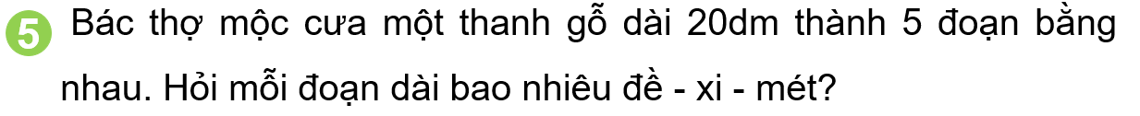
Bài 5 ( tr 124)
Bài giải
Mỗi đoạn dài số đề - xi – mét là:
20 : 5 = 4 ( dm )
đ
Đáp số: 4 dm.

